Slide 1

10.3 欧拉路

Slide 2
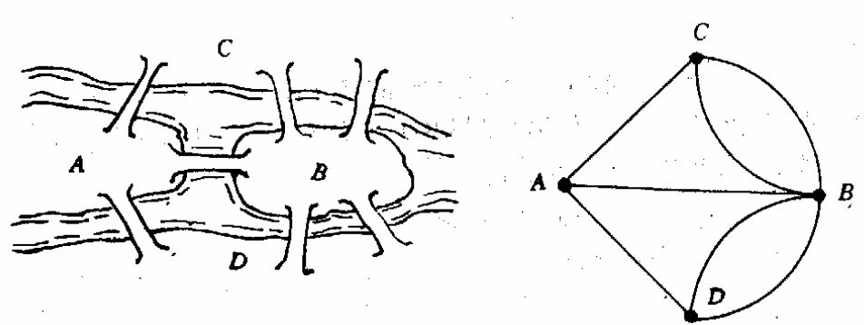
欧拉路
欧拉路：从图中某个点出发，遍历整个图，图中每条边通过且只通过一次。
欧拉回路：起点和终点相同的欧拉路。

Slide 3
欧拉路问题：
是否存在欧拉路
打印出欧拉路
通过处理度（degree）：一个点上连接的边的数量，称为这个点的度数。
在无向图中，如果度数是奇数，这个点称为奇点，否则称为偶点。

Slide 4
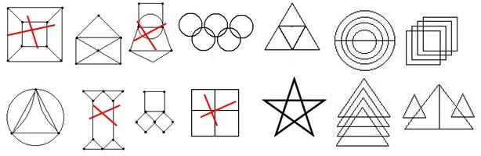
欧拉路和欧拉回路是否存在？
（1）无向连通图的判断条件
如果图中的点全都是偶点，则存在欧拉回路；任意一点都可以作为起点和终点。
如果只有2个奇点，则存在欧拉路，其中一个奇点是起点，另一个是终点。
不可能出现有奇数个奇点的无向图。

Slide 5
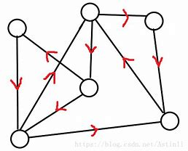
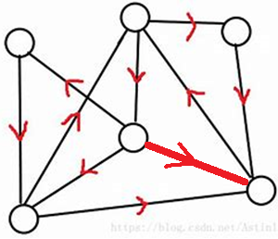
（2）有向连通图的判断条件
把一个点上的出度记为1，入度记为 -1，这个点上所有出度和入度相加，就是它的度数。
一个有向图存在欧拉回路，当且仅当该图所有点的度数为零。
如果只有一个度数为1的点，一个度数为 -1的点，其它所有点的度数为0，那么存在欧拉路径，其中度数为1的是起点，度数为 -1的是终点。

Slide 6
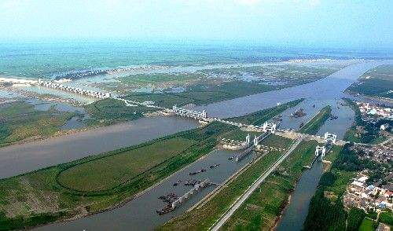
混合图欧拉路问题
有的图不是单纯的有向图或无向图，而是两者的混合，同时存在有向边和无向边。
比较困难，需要用最大流求解。

Slide 7
uva 10054 The Necklace
有n个珠子。每个珠子有两种颜色，分布在珠子的两边。一共有50种不同的颜色。
把这些珠子串起来，要求两个相邻的珠子接触的那部分颜色相同。
问是否能连成一个珠串项链？如果能，打印一种连法。

Slide 8
这一题是典型的无向图求欧拉回路。
首先，判断所有的点是否为偶点，如果存在奇点，则没有欧拉回路；
其次，判断所给的图是否连通，不连通也不是欧拉回路。

Slide 9

输出一个欧拉回路
对一个无向连通图做DFS，就输出了一个欧拉回路。

Slide 10
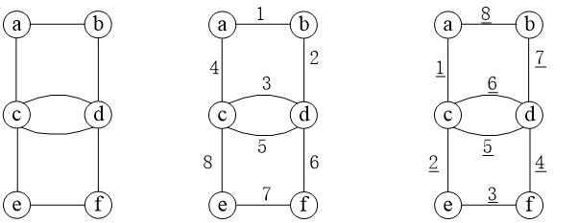
DFS与欧拉回路
DFS的结果是一个欧拉回路。

Slide 11
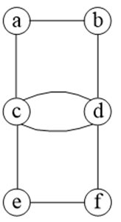
练习：其他欧拉回路

Slide 12
非递归DFS输出欧拉回路
递归常见的问题是爆栈，如果数据很大，就不能直接用递归，需要手工写栈模拟递归。
（1）poj 1780 “code”。输入数字位数n，输出一串数字，其中包含所有可能的n位数字序列，而且只包含一次；用字典序输出。
分析：是欧拉回路问题。但是n = 10⁶，会爆栈。
（2）hdu 4850 “Wow! Such String!”。用26个小写字母构造一个长度为n的串，其中任意长度为4的子串都不相同；n ≤ 500000。
分析：本题可能有4²⁶个子串。这一题有不同解法，如果用DFS的话，也容易爆栈。

Slide 13
手工写栈
const int maxn=1e6;
定义栈：int Stack[maxn];
入栈：Stack[top++]=value;
出栈：d=Stack[--top];
Stack[0]：栈的最底层
Stack[top]：栈的最顶层

